Slide 1


ОБЪЕКТНО-ОРИЕНТИРОВАННОЕ
ПРОГРАММИРОВАНИЕ
В JAVA
Классы | Наследование | Полиморфизм | Абстракция
Докладчики:
Федор Кашафутдинов, Коба Владислав

Slide 2
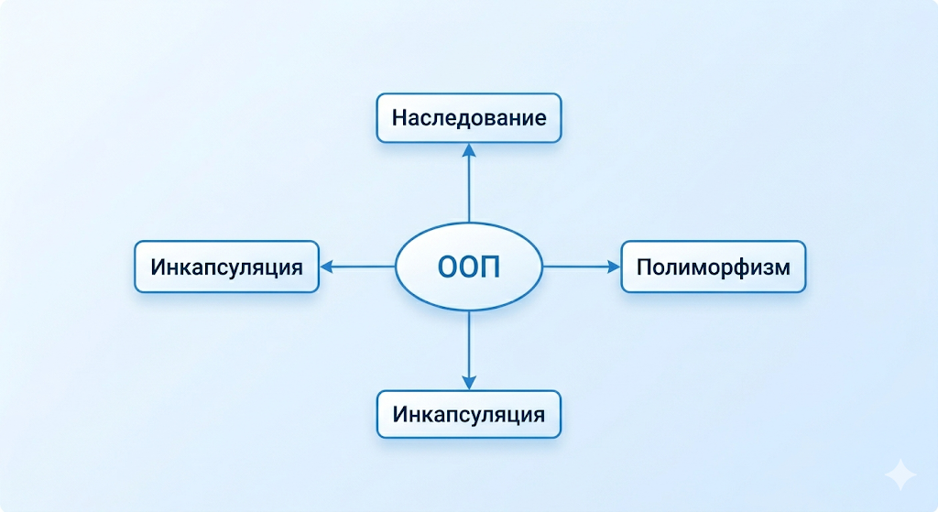
Что такое ООП?
Объектно-ориентированное программирование (ООП) — это подход к разработке программного обеспечения, при котором программа строится как набор объектов, каждый из которых — экземпляр определённого класса.
Объект = Состояние (Поля) + Поведение (Методы)
4 столпа ООП:
Инкапсуляция
Наследование
Полиморфизм
Абстракция
Сокрытие данных
Иерархия классов
Гибкость кода
Фокус на важном

Slide 3

Класс vs Объект
КЛАСС
ОБЪЕКТ
Класс в Java — это шаблон или чертёж, который определяет структуру и поведение объектов, создаваемых на его основе.
Класс описывает, какие данные будет содержать объект и какие методы он будет выполнять.
Объект — это конкретный экземпляр, созданный по чертежу (классу).
Один класс может породить множество объектов, каждый со своим уникальным состоянием.

Slide 4
Анатомия класса в Java
Основные компоненты класса
Поля (переменные класса)
Методы
Поля определяют состояние объекта. Это переменные, объявленные внутри класса, которые хранят данные.
Пример:
String name; int age;
Методы определяют поведение объектов. Это функции внутри класса, которые выполняют операции с данными.
Пример:
void greet() { ... }
public class Dog {
String name; // Поле (состояние)
void bark() { // Метод (поведение)
System.out.println(name + " лает!");
}
}

Slide 5
Конструктор и создание объекта
Конструктор
Метод для инициализации объекта. Имя конструктора совпадает с именем класса. Вызывается автоматически при создании объекта.
Оператор new
Выделяет память в куче (heap) под новый объект и возвращает ссылку на него.
Ключевое слово this
Ссылка на текущий объект. Используется для разрешения конфликта имён между полями класса и параметрами методов.
public class Person {
String name;
public Person(String name) {
this.name = name; // this — ссылка на текущий объект }
}
Person p = new Person("Иван"); // new выделяет память

Slide 6
Области видимости (Модификаторы)
В Java существует четыре модификатора доступа, которые образуют иерархию от самого открытого к самому закрытому.
class Student {
public String name = "Владислав"; // Публично: имя в списке группы
private String portalPassword = "qw123"; // Приватный: доступ только у студента
protected double scholarship = 5000.0; // Защищенный: видят деканат и наследники
String homeworkLink = "github.com/vlad"; // По умолчанию: видят "свои" (в этом пакете)
public void takeExam() { /* ... */ }
private void sleepInLecture() { /* ... */ }
}
public class UniversitySystem {
public static void main(String[] args) {
Student st = new Student();
System.out.println(st.name); // ОК: Имя открыто для всех
System.out.println(st.homeworkLink); // ОК: Одногруппники видят ссылку
// System.out.println(st.portalPassword); // ОШИБКА! Пароль — это private
st.takeExam(); // ОК: Публичное действие
// st.sleepInLecture(); // ОШИБКА! Private метод скрыт
}
}
Модификатор | Класс | Пакет | Наследник | Все
public | + | + | + | +
protected | + | + | + | -
default | + | + | - | -
private | + | - | - | -

Slide 7
Инкапсуляция и Геттеры/Сеттеры
Инкапсуляция в Java — это механизм связывания данных (полей) и методов, которые манипулируют этими данными, в единый объект, одновременно ограничивая прямой доступ к некоторым компонентам объекта.
Геттер (get)
Сеттер (set)
Метод для получения значения private поля. Позволяет безопасно читать данные объекта извне.
Метод для изменения значения private поля. Позволяет контролировать и валидировать новые значения.
public class Program {
public static void main(String[] args) {
Person kate = new Person("Kate", 30);
kate.setAge(33); // Корректно: возраст изменится
kate.setAge(1000); // Ошибка: сеттер проигнорирует значение
System.out.println(kate.getAge()); // Выведет: 33
}
}
class Person {
private int age; // Поле закрыто (private)
public Person(String name, int age) { this.age = age; }
// Геттер: просто возвращает значение
public int getAge() { return age; }
// Сеттер: проверяет данные перед записью
public void setAge(int age) {
if (age > 0 && age < 110) this.age = age;
}
}

Slide 8
Наследование (Классов)
Наследование в Java — механизм ООП, позволяющий создавать новые классы на основе существующих, заимствуя их свойства и поведение.
class Person {
private String name;
public Person(String name) { this.name = name; } // Конструктор родителя
public String getName() { return name; }
}
сlass Employee extends Person {
private String company;
public Employee(String name, String comp) {
super(name); // ПЕРЕДАЕМ имя в конструктор родителя
this.company = comp;
}
void work() {
System.out.println(getName() + " работает в " + company);
}
}
extends — ключевое слово для наследования
Позволяет расширять существующий код
super — обращение к родительскому классу

Slide 9
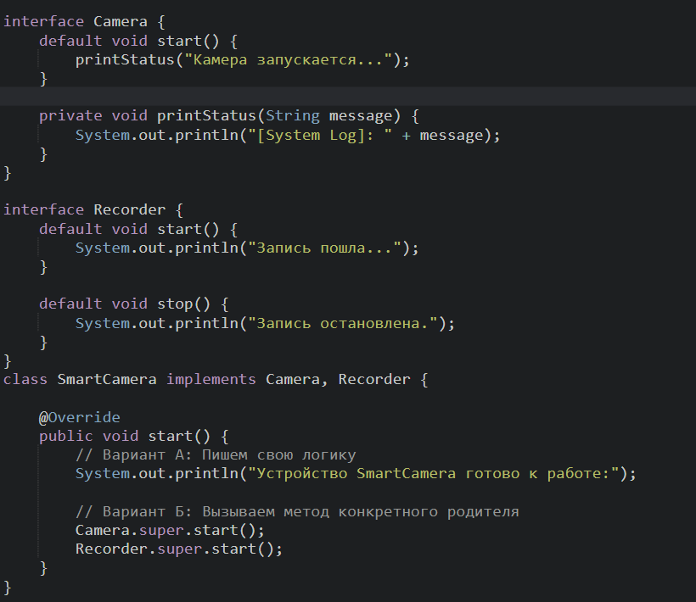
Наследование (интерфейсов)
Интерфейс в Java — это специальный тип, определяющий набор методов, которые должны быть реализованы классами.
До java 8 интерфейс мог содержать только абстрактные методы и константы, начиная с java 8 может содержать метод default, а с java 9 появилась возможность определить приватный метод.

Slide 10
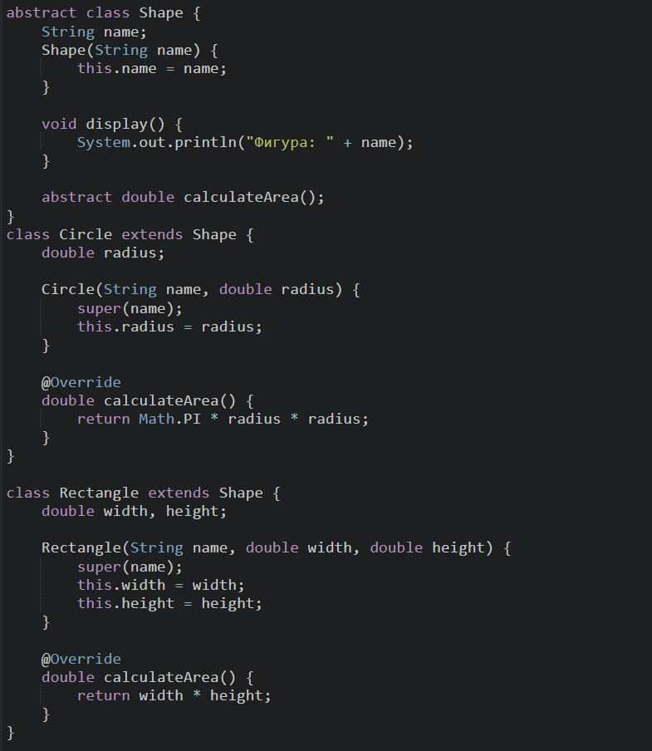
Абстрактные методы и классы
Абстрактный метод — это метод, который объявлен в классе, но не имеет реализации
Абстрактный класс – это класс, который содержит абстрактный метод

Slide 11
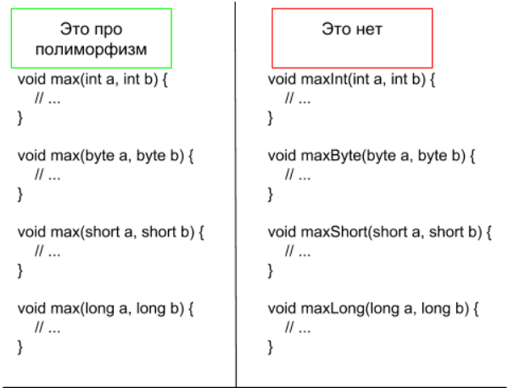
Полиморфизм
Полиморфизм - это возможность применения одноименных методов с одинаковыми или различными наборами параметров в одном классе или в группе классов, связанных отношением наследования

Slide 12
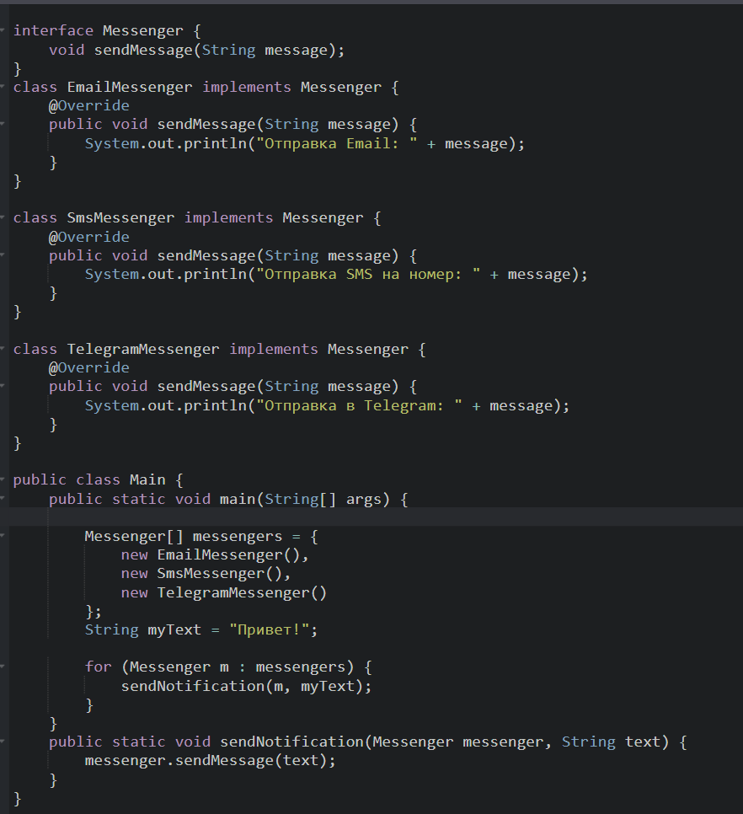
Полиморфизм

Slide 13
Спасибо за
внимание!
Есть вопросы?
Федор Кашафутдинов
Коба Владислав

